Slide 1
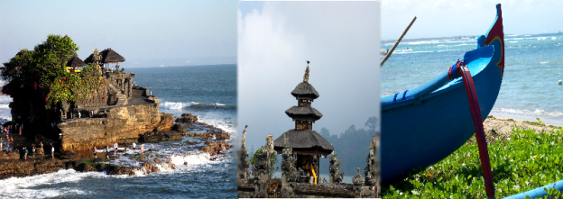
LE BREVET DE TECHNICIEN SUPÉRIEUR TOURISME Lycée Lesdiguières Grenoble
Journée de formation académique
Photos G. Bégards

Slide 2
Qu’est-ce qu’un référentiel de BTS ?
Un ensemble de documents formant un tout

Slide 3
D’un point de vue juridique
C’est un arrêté signé par le ministre de l’enseignement supérieur
Il regroupe plusieurs annexes qui toutes ont leur utilité :
Référentiel du diplôme
Modalités d’acquisition de la professionnalité
Grille horaire
Règlement d’examen
Définition des épreuves
Tableau de correspondances

Slide 4
Le référentiel du diplôme
Référentiel d’activités professionnelles
Référentiel de certification : Compétences, savoirs associés
Tableau croisé des compétences et des savoirs associés

Slide 5
Le référentiel du diplôme
Référentiel d’activités professionnelles

Slide 6
CHAMP D’ACTIVITÉ
Les métiers visés sont diversifiés et aux statuts hétérogènes.
Ceux qui les exercent sont généralement des salariés mais peuvent aussi être des indépendants voire des travailleurs en “ multi-activité ” c’est-à-dire en relation avec plusieurs employeurs. Ils exercent, en fonction de leur expérience et des opportunités, à différents niveaux de responsabilité.
Le titulaire du BTS Tourisme est un professionnel pouvant :
informer et conseiller les clients français et étrangers sur des prestations relevant du domaine du tourisme ;
finaliser la vente de ces prestations touristiques et assurer le suivi commercial ;
créer et promouvoir des produits touristiques ;
accueillir et accompagner des touristes ;
collecter, traiter et diffuser l’information en lien avec le secteur du tourisme.

Slide 7
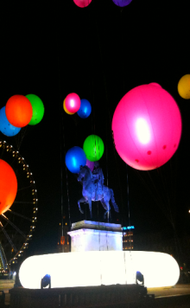
Les organisations concernées…
Les employeurs potentiels peuvent être classés en quatre groupes :
1 . les entreprises de tourisme telles que les agences de voyages (réceptives et distributrices), les tours opérateurs, les plateaux d’affaires, les centrales de réservation, les structures de tourisme associatif, les bureaux d’escale de croisiéristes ; on peut ajouter dans cette catégorie, pour une partie significative de leurs activités, les parcs d’attraction et sites de loisirs, les loueurs de véhicules de tourisme ou de loisirs, les entreprises spécialisées dans la vente de coffrets cadeaux (tourisme ou loisirs).

Slide 8
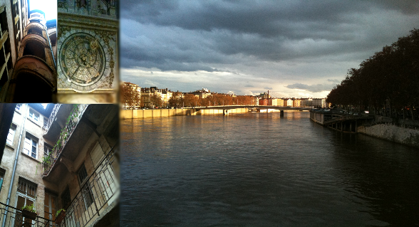
…Les organisations concernées.
2. Les organismes de tourisme territoriaux liés à des institutions locales, régionales, voire nationales ou internationales telles que les offices de tourisme, les comités départementaux et régionaux du tourisme, les parcs naturels, les sociétés d’économie mixte dans le secteur du tourisme, les associations de développement patrimonial ou touristique (écomusées, routes touristiques,…) ;

Slide 9
….Les organisations concernées
3. Les entreprises de transport de personnes pour une partie de leur activité, telles que les autocaristes, les compagnies aériennes, les gestionnaires des aéroports, les transporteurs maritimes et fluviaux, les croisiéristes, les gestionnaires de ports de croisière ou de plaisance, les gestionnaires de télécabines, les transporteurs ferroviaires.

Slide 10
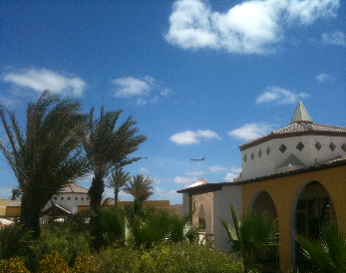
….Les organisations concernées
4. Les entreprises d’hébergement pour une partie de leur activité, telles que les clubs et villages vacances, l’hôtellerie de plein air, les résidences de tourisme social, les chaînes hôtelières (partie activités touristiques), les centres de congrès et d’affaires.

Slide 11
Les emplois concernés…
Les emplois liés à l’offre de destinations :
Conseiller voyages, forfaitiste, conseiller billetterie, agent réceptif, agent d’escale, guide accompagnateur, agent d'exploitation (ou de planning), délégué réceptif (ou correspondant local), gestionnaire des allotements terrestres, gestionnaire aérien, chargé de marketing, commercial, chargé de qualité/SAV.
Les emplois liés à la conception de l’offre par les organismes de tourisme liés à un territoire : animateur de tourisme local, chargé de promotion du tourisme local, agent de développement touristique, médiateur culturel.

Slide 12
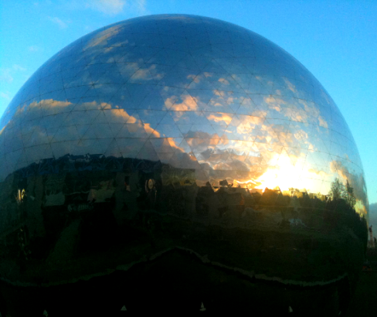
Les emplois liés à l’hébergement, aux déplacements touristiques et à l’accueil sur des sites de loisirs : agent de vente et de réservation, gestionnaire d’équipement ou de site, responsable animation et/ou d’accueil.

Slide 13
Les 4 grandes fonctions du BTS tourisme
FONCTION 1 : ACCUEIL, VENTE ET SUIVI DE CLIENTÈLE EN LANGUE FRANÇAISE ET EN LANGUES ÉTRANGÈRES
FONCTION 3 : ÉLABORATION DE L’OFFRE TOURISTIQUE
FONCTION 4 : VEILLE, TRAITEMENT ET PARTAGE DE L’INFORMATION TOURISTIQUE
FONCTION 2 : ACCUEIL, ANIMATION ET ACCOMPAGNEMENT DES TOURISTES
EN LANGUE FRANÇAISE ET EN LANGUES ÉTRANGÈRES

Slide 14
Le référentiel du diplôme
Référentiel de certification : Compétences, savoirs associés

Slide 15
FONCTION 1 : ACCUEIL, VENTE ET SUIVI DE CLIENTÈLE EN LANGUE FRANÇAISE ET EN LANGUES ÉTRANGÈRES
RÉFÉRENTIEL DE CERTIFICATION
Activités caractéristiques
Situations professionnelles
Compétences visées (« être capable de »)
Critères de performance
Savoirs associés

Slide 16
Principe d’écriture
Activités caractéristiques
11. Prise de contact avec le client ou le prospect
Situations professionnelles
S111. Accueil du client ou du prospect sur le lieu ou l’espace de vente
Compétences visées
C1111. Accueillir en langue française, en langue anglaise et dans une autre langue étrangère
C1112. Créer un climat propice à la relation et à la fidélisation
C1113. Mettre en place un espace d’attente et d’accueil
Critères de performance
Maîtrise de la langue utilisée
Aisance dans la communication orale en face à face et à distance
Respect des chartes de qualité de l’accueil et des principes de développement durable
C1114. Mettre en valeur les offres promotionnelles
C1115. Mettre à disposition l’information touristique sous forme papier et numérique
C1116. Animer et gérer des espaces spécifiques dédiés à l’attente (espace enfant, espace ludique, espace exposition, espace-conférence,…)

Slide 17
Architecture des enseignements de première année
Culture générale et expression
2+0
Gestion de la relation client
(2+2)
Communication en langue vivante étrangère
2*(2+1)
Langue A : Anglais
Langue B : Allemand, arabe, chinois, espagnol, hébreu, italien, japonais, portugais, russe
Elaboration de l’offre touristique
Tourisme et territoire 3+1
Cadre organisationnel et juridique des activités touristiques 2+0
Mercatique et conception de prestation touristique 4+1
Parcours de professionnalisation
Etude personnalisée encadrée 0+1
Atelier de professionnalisation 2+2
Gestion de l’information touristique
Permet une première spécialisation fonctionnelle et/ou sectorielle

Slide 18
Architecture des enseignements de seconde année
Culture générale et expression
2+0
Gestion de la relation client
(2+2)
Communication en langue vivante étrangère
2*(2+1)
Elaboration de l’offre touristique
Tourisme et territoire 3+1
Cadre organisationnel et juridique des activités touristiques 2+0
Mercatique et conception de prestation touristique 4+1
Parcours de professionnalisation
Etude personnalisée encadrée 0+1
Atelier de professionnalisation 2+2
Dominante information et multimédia
(0+3)
Dominante Tourismatique
(0+3)
Tronc
commun
Dominante à choisir
Poursuite de la spécialisation

Slide 19
HORAIRE EN FORMATION INITIALE SOUS STATUT SCOLAIRE
Enseignements | Horaire hebdomadaire élève 1ère année | Horaire hebdomadaire élève 2nde année | Horaire global élève sur deux ans
Enseignements obligatoires | Total (div+1/2 div) | Total (div+1/2 div)
Culture générale et expression | 2 (2 + 0) | 2 (2 + 0) | 120
Communication en langue vivante étrangère - langue A : anglais - langue B (1) | 3 (2 + 1) 3 (2 + 1) | 3 (2 + 1) 3 (2 + 1) | 180 180
Gestion de la relation client Élaboration de l’offre touristique - tourisme et territoire | 4 (2 +2) | 4 (2 +2) | 240
cadre organisationnel et juridique des activités touristiques - mercatique et conception de prestation touristique | 4 (3 + 1) 2 (2 + 0) 5 (4 + 1) | 4 (3 + 1) 2 (2 + 0) 5 (4 + 1) | 240 120 300

Slide 20
Enseignements | Horaire hebdomadaire élève 1ère année | Horaire hebdomadaire élève 2nde année | Horaire global élève sur deux ans
Enseignements obligatoires | Total (div+1/2 div) | Total (div+1/2 div)
Gestion de l’information touristique - tronc commun première année - dominante « information et multimédias » - dominante « information et tourismatique » | 4 (1 + 3) | 3 (0 + 3) 3 (0 + 3) | 210 210
Parcours de professionnalisation - étude personnalisée encadrée - atelier de professionnalisation (2) - stage | 1 (0 + 1) 3 (1 + 2) | 1 (0 + 1) 4 (2 + 2) | 60 210 12 semaines
TOTAL | 31 (19 + 12) | 31 (19 + 12)
Accès des étudiants aux ressources informatiques et documentaires de l’établissement | 4 | 4
Enseignements facultatifs Langue vivante étrangère (3) | 2 | 2
(1) Les langues vivantes concernées sont, au choix du candidat, une des langues suivantes : allemand, arabe, chinois, espagnol, hébreu, italien, japonais, portugais, russe.
(2) 2 h élèves hebdomadaires d'ateliers de professionnalisation sont en co-enseignement (soit 4 h professeurs).
(3) La langue vivante étrangère facultative est obligatoirement différente de l’anglais et de la langue B.

